Slide 1
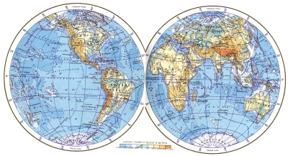
Путешествие по планете Земля
география 5 класс
Иванова О.Г.,
учитель географии
МКОУ СШ № 4
г. Калача-на-Дону
Волгоградской области

Slide 2
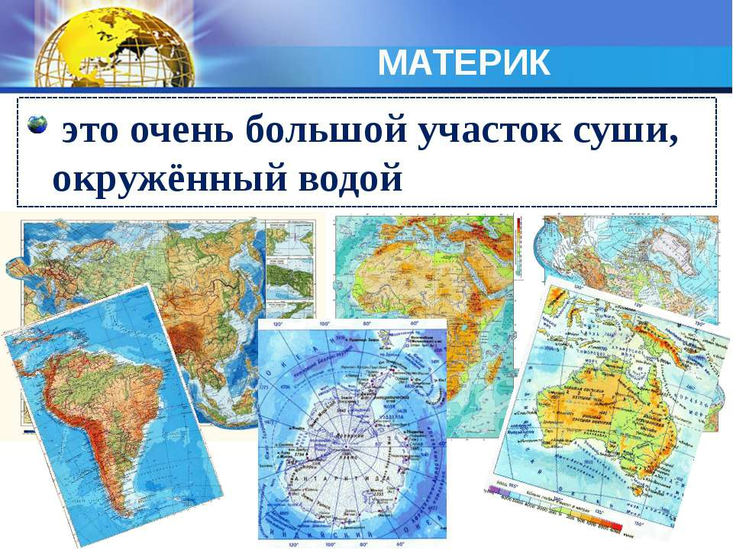
Путешествие продолжается
ФИЗИЧЕСКАЯ КАРТА МИРА
СТР. 10-11

Slide 3
1- подумаем
материк
полностью находится
в северном полушарии,
большая протяженность
с севера на юг,
огромная площадь
ЕВРАЗИЯ

Slide 4
2- подумаем
материк
экватор делит почти пополам
Африка

Slide 5
3- подумаем
материк
имеет большую протяженность
с С на Ю,
омывается водами трех океанов
Северная Америка

Slide 6
4- подумаем
материк
экватор пересекает
в северной части,
южный тропик
делит материк почти пополам
Южная Америка

Slide 7
5- подумаем
материк
на определенном удалении
от других континентов,
находится на незначительном
расстоянии от экватора
АВСТРАЛИЯ

Slide 8
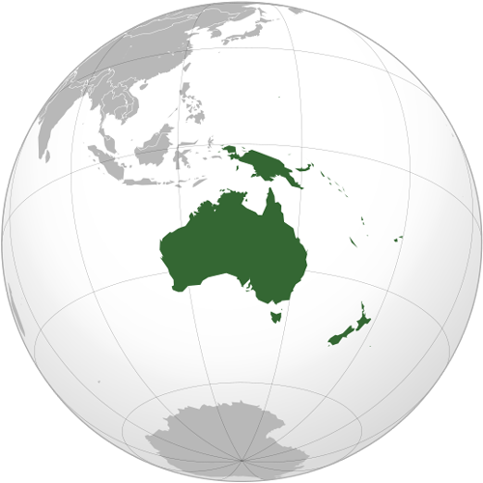
Путешествие по
Австралии

Slide 9
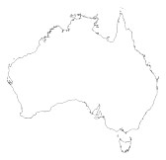
 | Австралия?

Slide 10
план изучения материка
1 - особенности ГП
2 – влияние ГП на природу
материка
3 –специфические черты
природы

Slide 11
Цель:
узнать особенности природы материка
с помощью . . .
карты, текста учебника, информации в слайдовой презентации

Slide 12
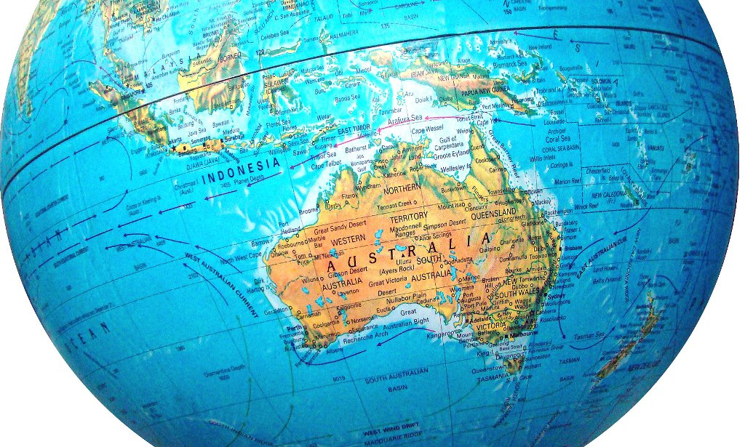
особенности ГП
физическая карта мира
стр. 10-11

Slide 13
особенности ГП
полностью располагается в
_____________________ полушарии
почти посредине пересекается
______________ ___________________
омывается водами
________________ и ________________
океанов
___________________ площадь

Slide 14
особенности ГП
полностью располагается в южном полушарии
почти посредине пересекается
южным тропиком
омывается водами
Тихого и Индийского океанов
небольшая площадь

Slide 15
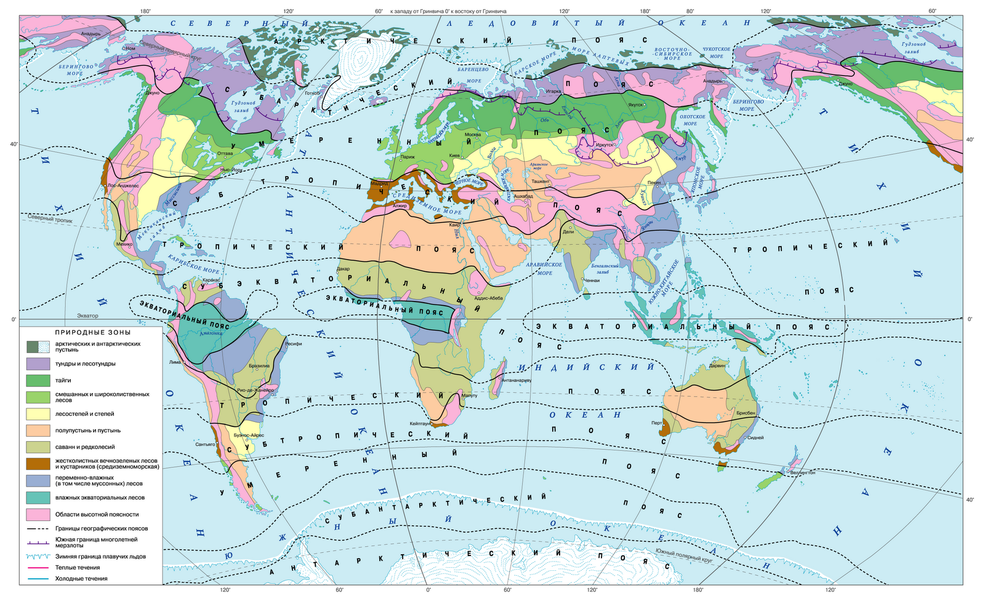
ПРИРОДНЫЕ ЗОНЫ
?
 | ПВЛ
 | ВТЛ
 | САВАННЫ
 | ПУСТЫНИ
ЮЖНЫЙ ТРОПИК
 | ПУСТЫНИ
 | САВАННЫ
 | ВТЛ
 | ЖВЛ
атлас
стр. 26-27
«Природные зоны»

Slide 16
влияние ГП на природу Австралии
особенности ГП
природные условия
особенности
природы
-
- почти посредине пересекается южным тропиком
-полностью располагается в южном полушарии
жарко
мало влаги (сухо)
- природные зоны сменяют друг друга к северу и югу
от южного тропика
- больше половины территории
занимают
пустыни и саванны

Slide 17
черты
уникальной природы
материка
Австралия – страна наоборот

Slide 18
черты
уникальной природы
Австралии
учебник
стр. 134-135

Slide 19
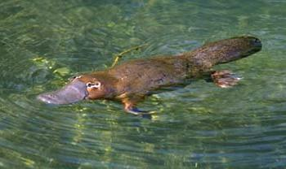
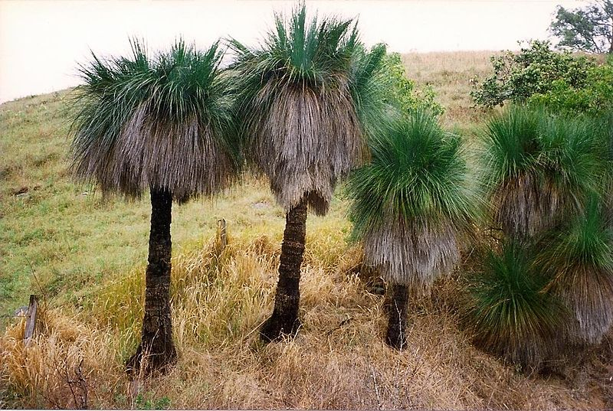
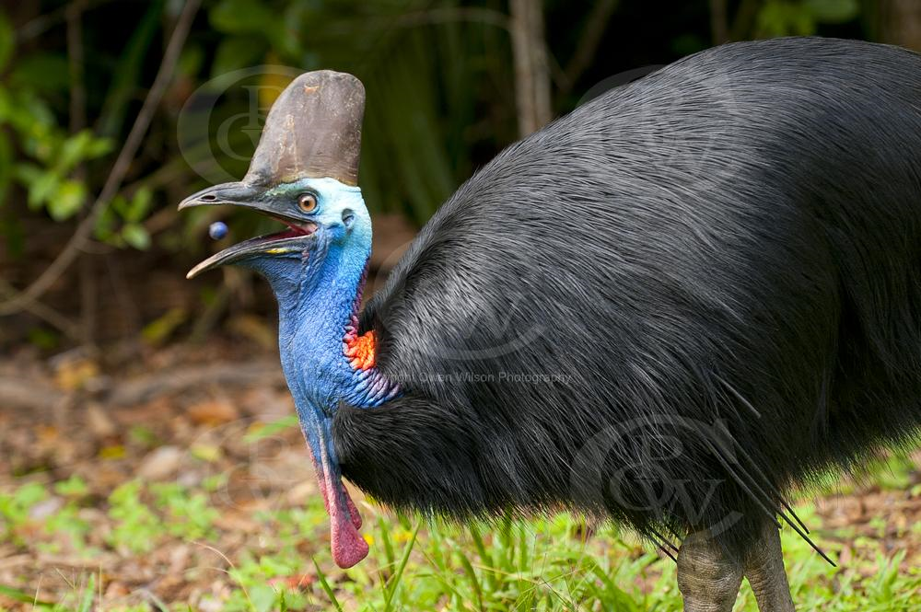
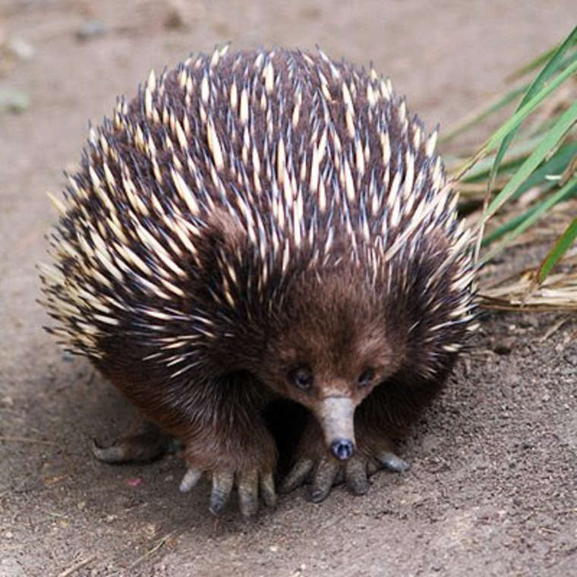
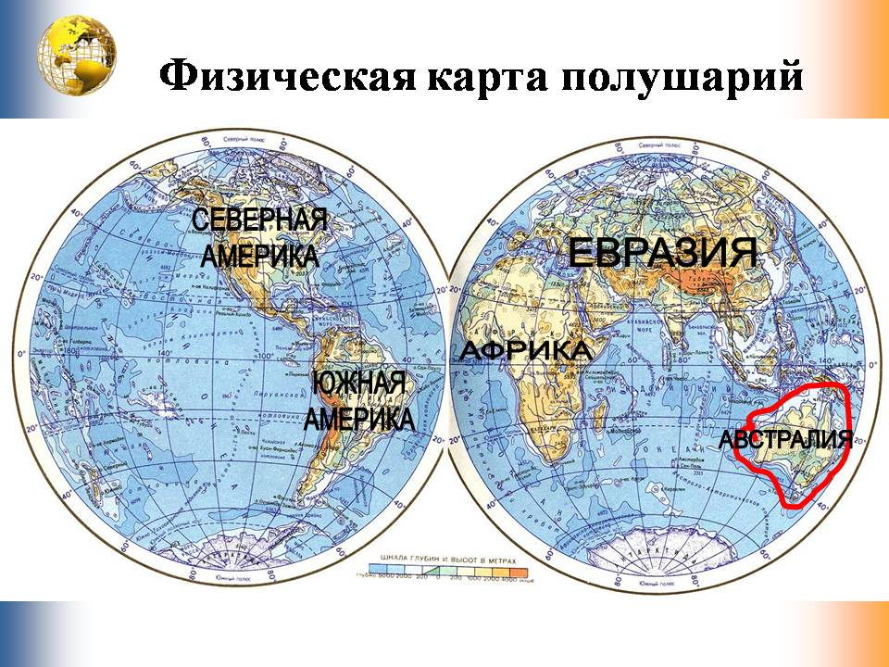
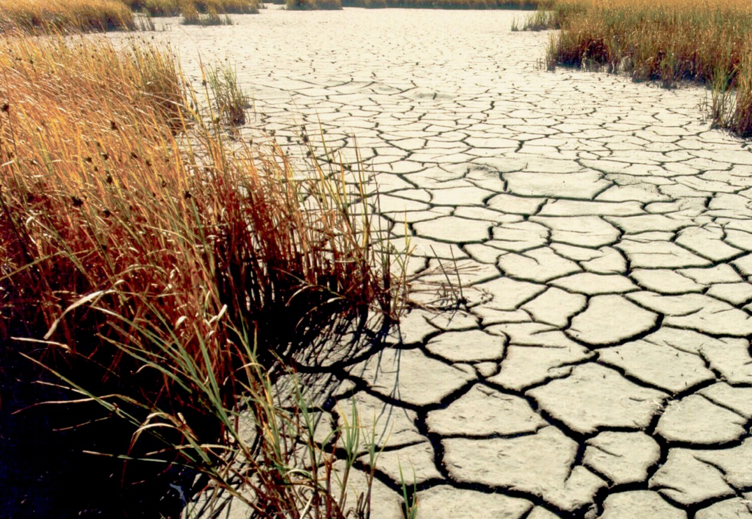
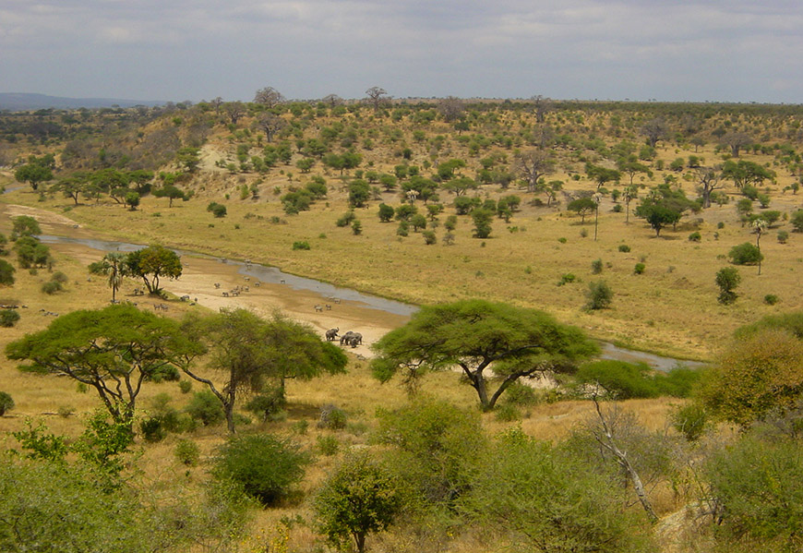
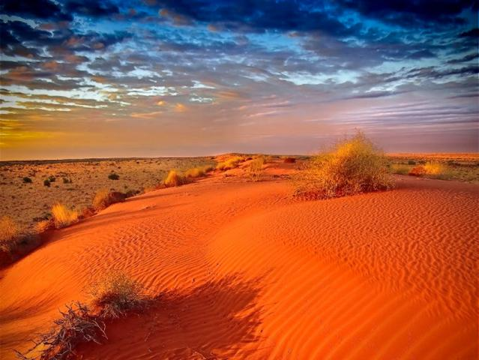
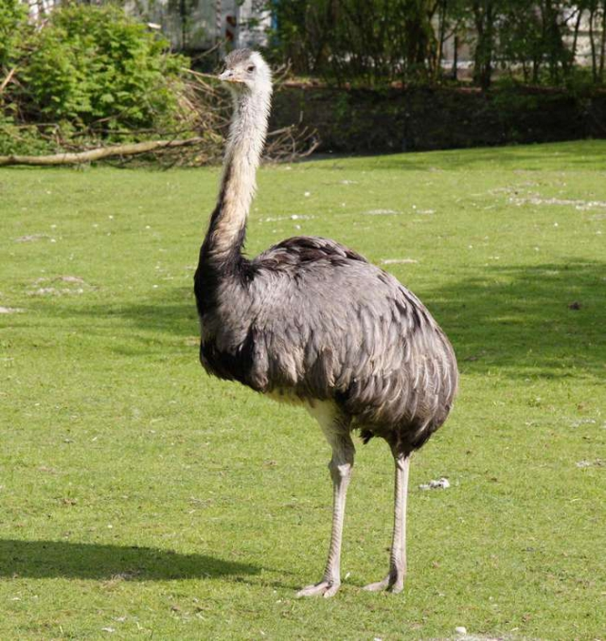

Slide 20
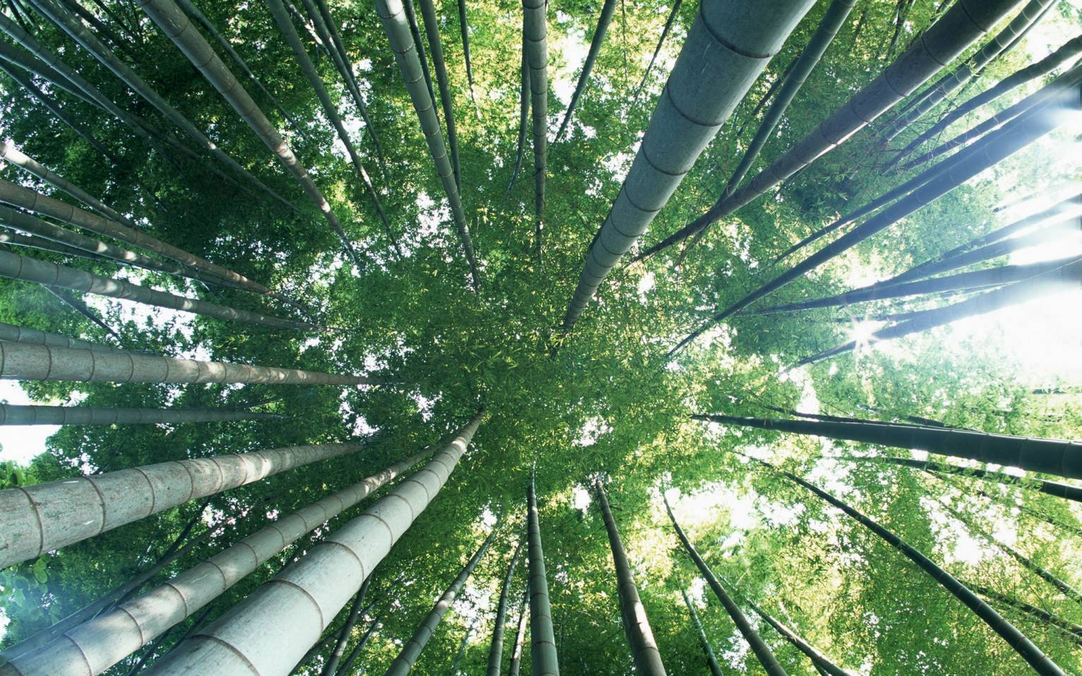
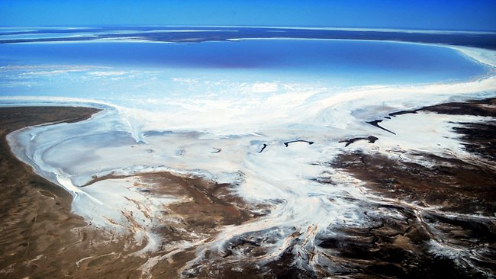
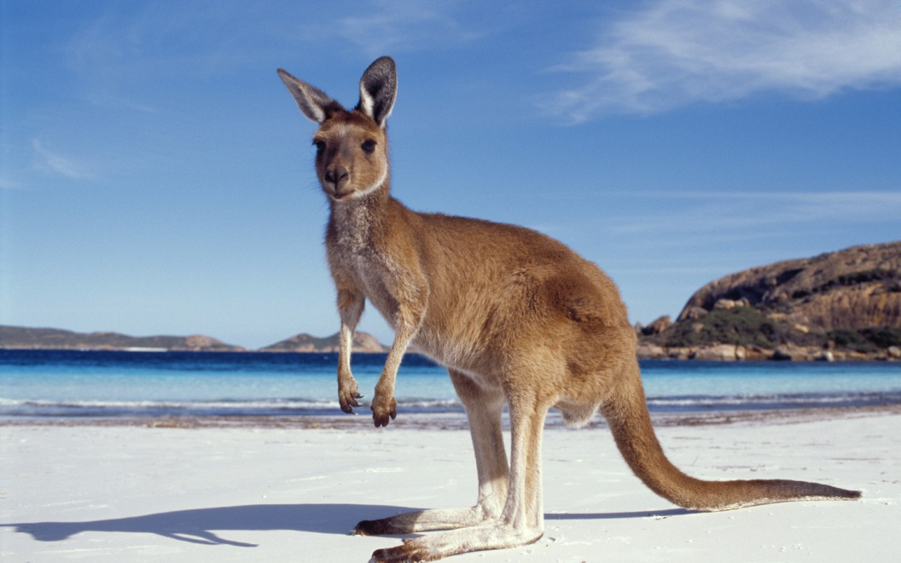
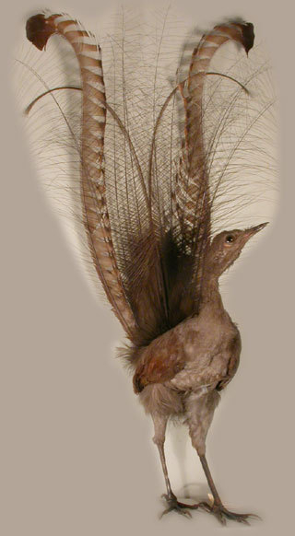
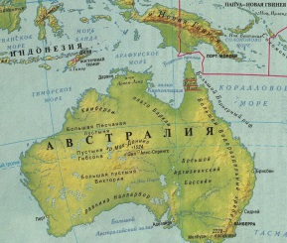
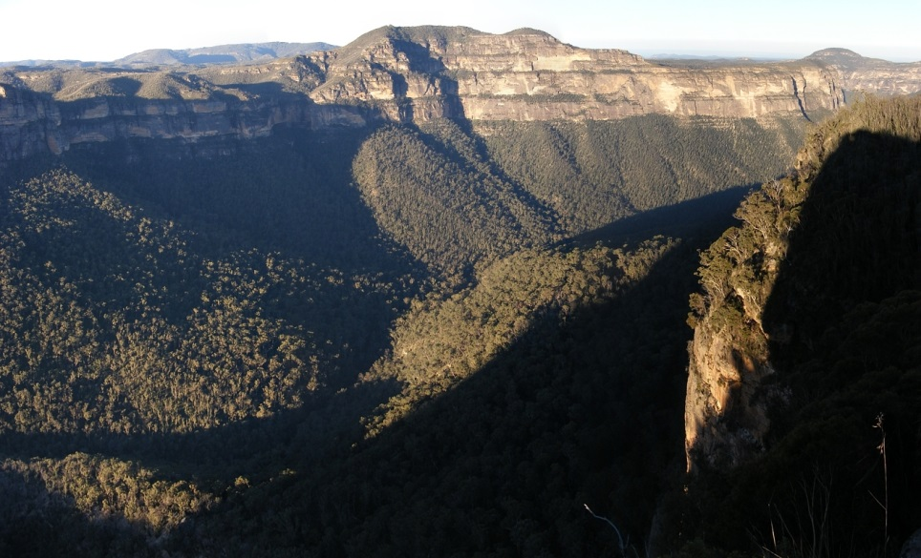
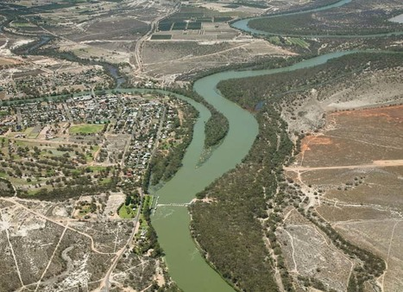
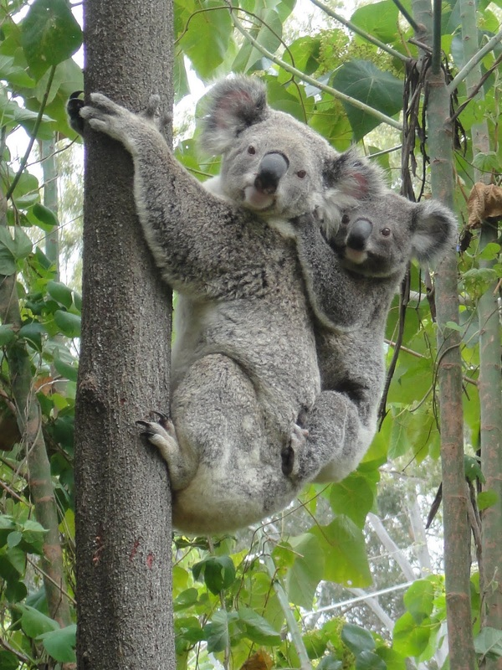

Slide 21
АВСТРАЛИЯ
материк
находится
на определенном удалении
от других континентов

Slide 22

 | Австралия!

Slide 23
Результат урока:
знать особенности природы материка

Slide 24
самооценка
показатели оценивания | 1 | 2
Работа по физической карте мира
Работа по карте «Природные зоны»
Работа в листе-опоре
Работа в листе-опоре
Сотрудничество в паре
Б - большой вклад
С –средний вклад
М – минимальный вклад

Slide 25
Домашнее задание
тетрадь-практикум
стр. 105-106
(Картографический практикум)
_______________________
учебник - & 25
рабочая тетрадь
стр. 63 - 64
(задания № 1-6) тетрадь-практикум
стр. 102-103
(задания № 1-6)

Slide 26

sms - сообщение
(краткая запись
о настроении
после урока)

